Slide 1
수학과제탐구 2학년 2반 고호정
Radix Trie로도
텍스트 정렬을
할 수 있을까?

Slide 2

Trie
H
E
L
L
O
O
U
S
E
Notes:
# 실제 Radix Trie를 소개하기 전 Trie에 대한 간단한 소개
Trie는 그림과 같이 일련의 텍스트나 데이터를 구조화시킨 것
Radix Trie를 먼저 보여주기 전에 단어와 문장 차이라고 설명할 것

Slide 3

Radix Trie
기존 Trie보다 훨씬 더 간략하게 객체를 표현함
hello
new
world
friend
newcomer
Notes:
# Trie보다 효율적인 Radix Trie 소개
- 한 글자 한 글자, 즉, 하나의 데이터만 들어갈 수 있었던 Trie에 비해 Radix Trie는 단어 단위로 저장하여 더 간결하게 만든 것을 의미 => 더 메모리 효율적임

Slide 4
/
/search
/?q=this
/?q=that
/result
Notes:
# Radix Trie를 실제로 활용한 예시를 제시 (URL)
실제로 웹 사이트에 접속하면 URL을 볼 수 있다
이 URL을 컴퓨터 입장에서는 올바른지 그리고 존재하는지 확인해주어야 하는 작업이 필요하다
Radix Trie를 사용하면 전체 URL을 전부 보지 않고 일부만 보아도 되므로 훨씬 빠르게 모든 작업을 끝낼 수 있다
슬래시로 각각을 나눈 것을 강조

Slide 5

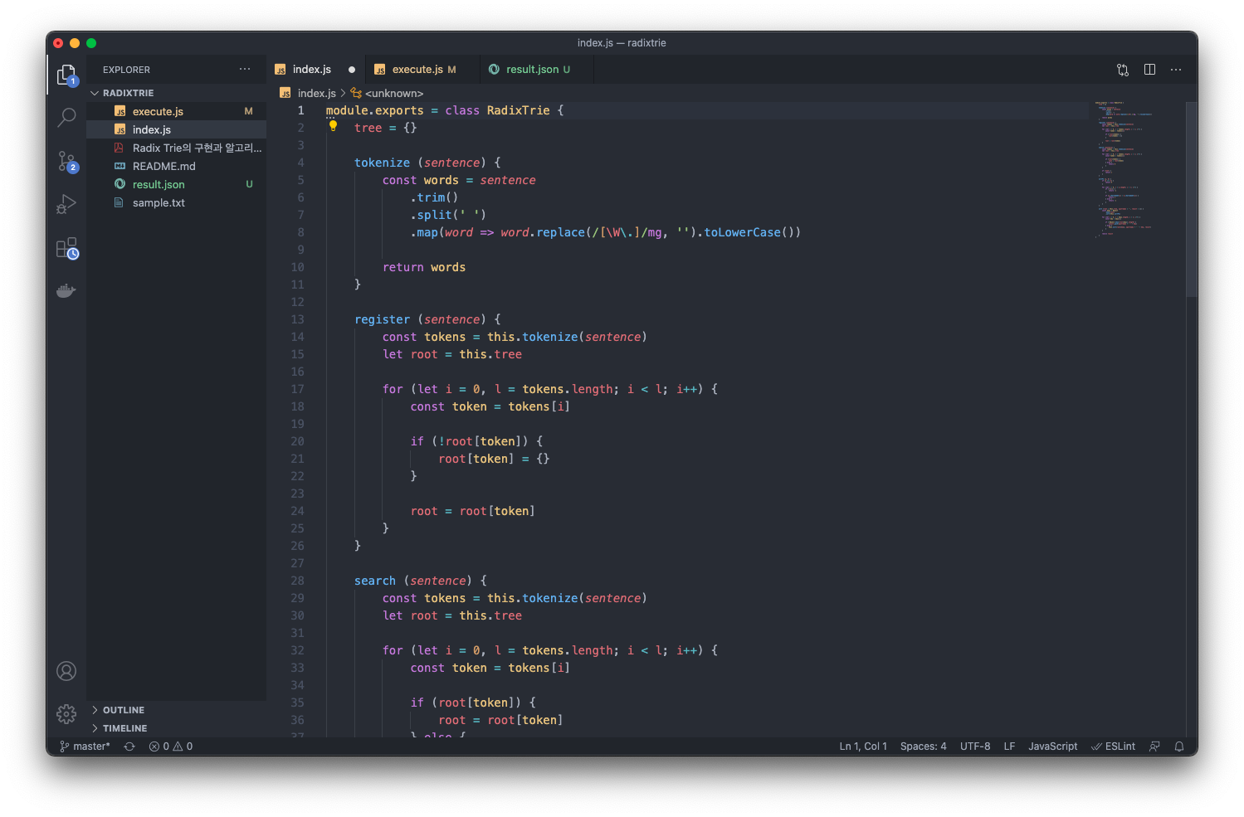
구현
그리고
검증
Notes:
# 실제 구현과 검증
- Radix Trie를 직접 구성하고 검증함

Slide 6
register(sentence)
Notes:
# 각각의 함수 설명의 도입 그리고 register 함수 설명
- sentence(문장)을 받는 함수 register
- 하나의 문장을 받고 해당 트리에 문장을 등록함

Slide 7
Morbi imperdiet nulla eget lacus vestibulum imperdiet. In ac ante leo. Nam ac finibus magna. Phasellus non laoreet diam. Curabitur rutrum massa quis ultricies rhoncus. Pellentesque feugiat porta urna quis semper. Fusce euismod nulla ut facilisis gravida. Mauris id libero at nulla ultricies luctus vitae vel est.
Morbi
imperdiet
nulla
friend
newcomer
Notes:
# Radix Trie에서 어떻게 문장이 저장되는지 설명함
- 문장이 들어가면 단어 마디마디마다 어떻게 진행되는지 확인하도록 함

Slide 8
search(sentence)
Notes:
# search 함수 설명
- 마찬가지로 한 문장을 인자로 받음

Slide 9
단어가 하나 판별될 때마다
경우의 수가 줄어듦
Morbi imperdiet nulla eget lacus vestibulum imperdiet. In ac ante leo. Nam ac finibus magna. Phasellus non laoreet diam. Curabitur rutrum massa quis ultricies rhoncus. Pellentesque feugiat porta urna quis semper. Fusce euismod nulla ut facilisis gravida. Mauris id libero at nulla ultricies luctus vitae vel est.
Morbi
imperdiet
nulla
friend
newcomer
Notes:
# 검색을 할 때 모든 경우를 그 때 그 때마다 따지는 것보다 효율적이라는 점을 제시
Radix Trie는 지역적인 탐색을 허용하기 때문에 문장의 개수가 많을수록 상대적으로 속도가 빨라짐
한 단어 마디를 지나면 다른 모든 다른 단어로 시작하는 경우와는 다름을 설명

Slide 10
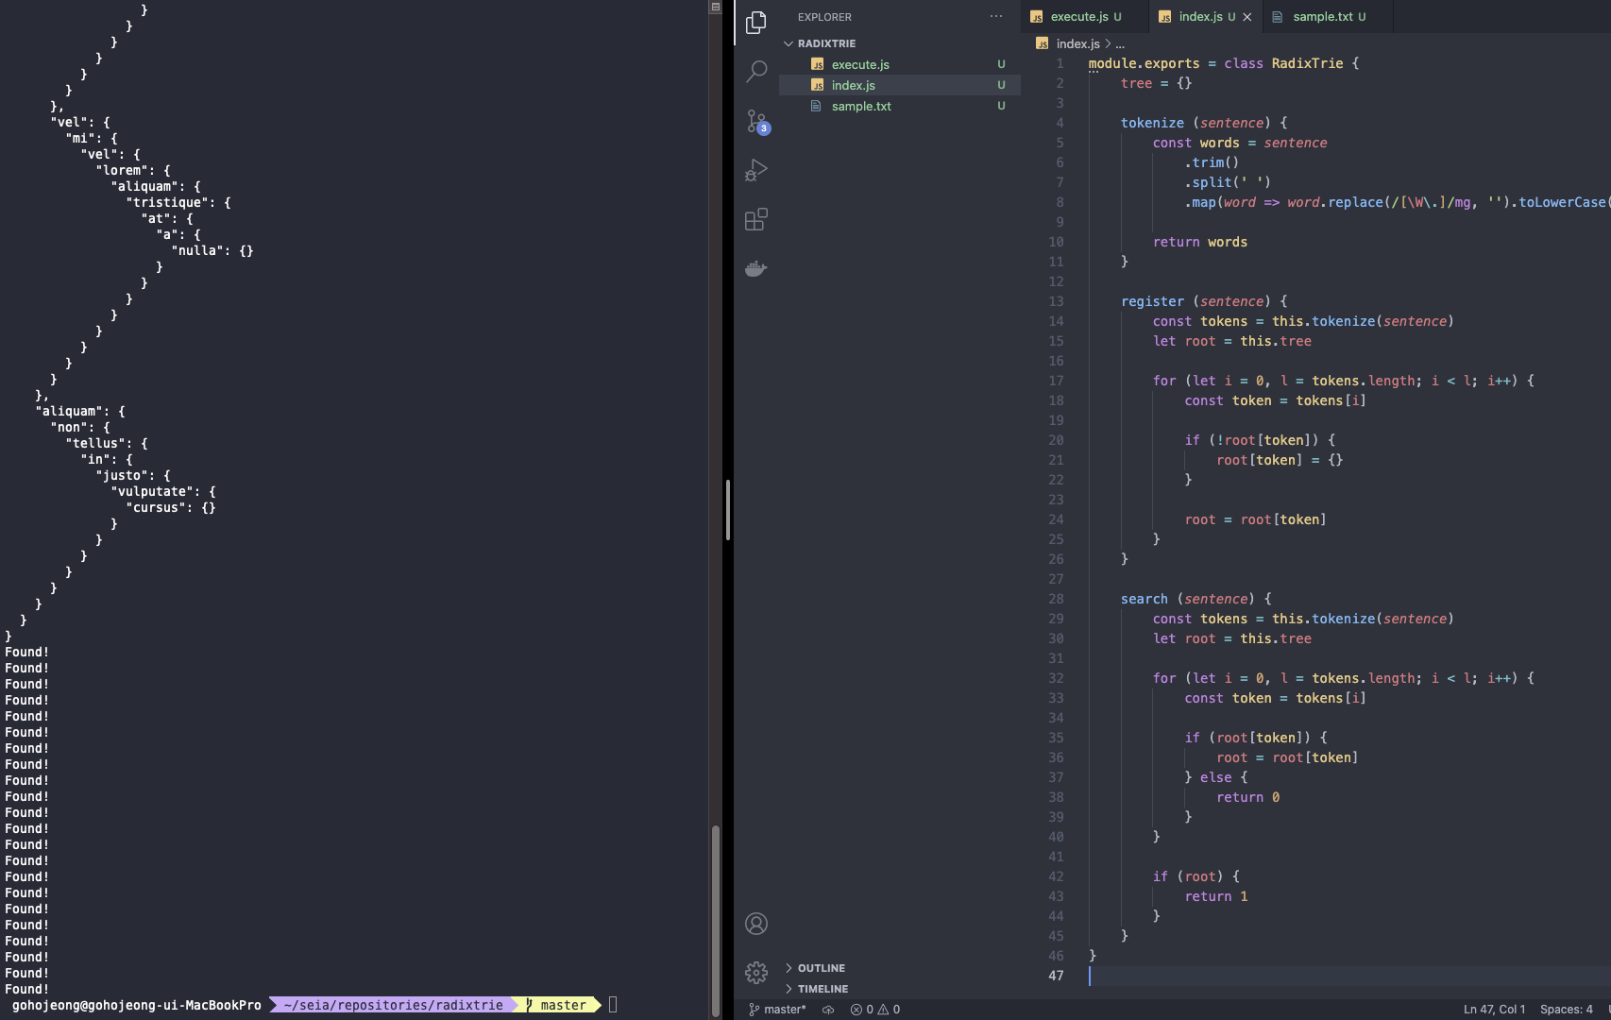
Notes:
# 실제 결과를 발표함

Slide 11
sort()
Notes:
# sort 함수 설명

Slide 12
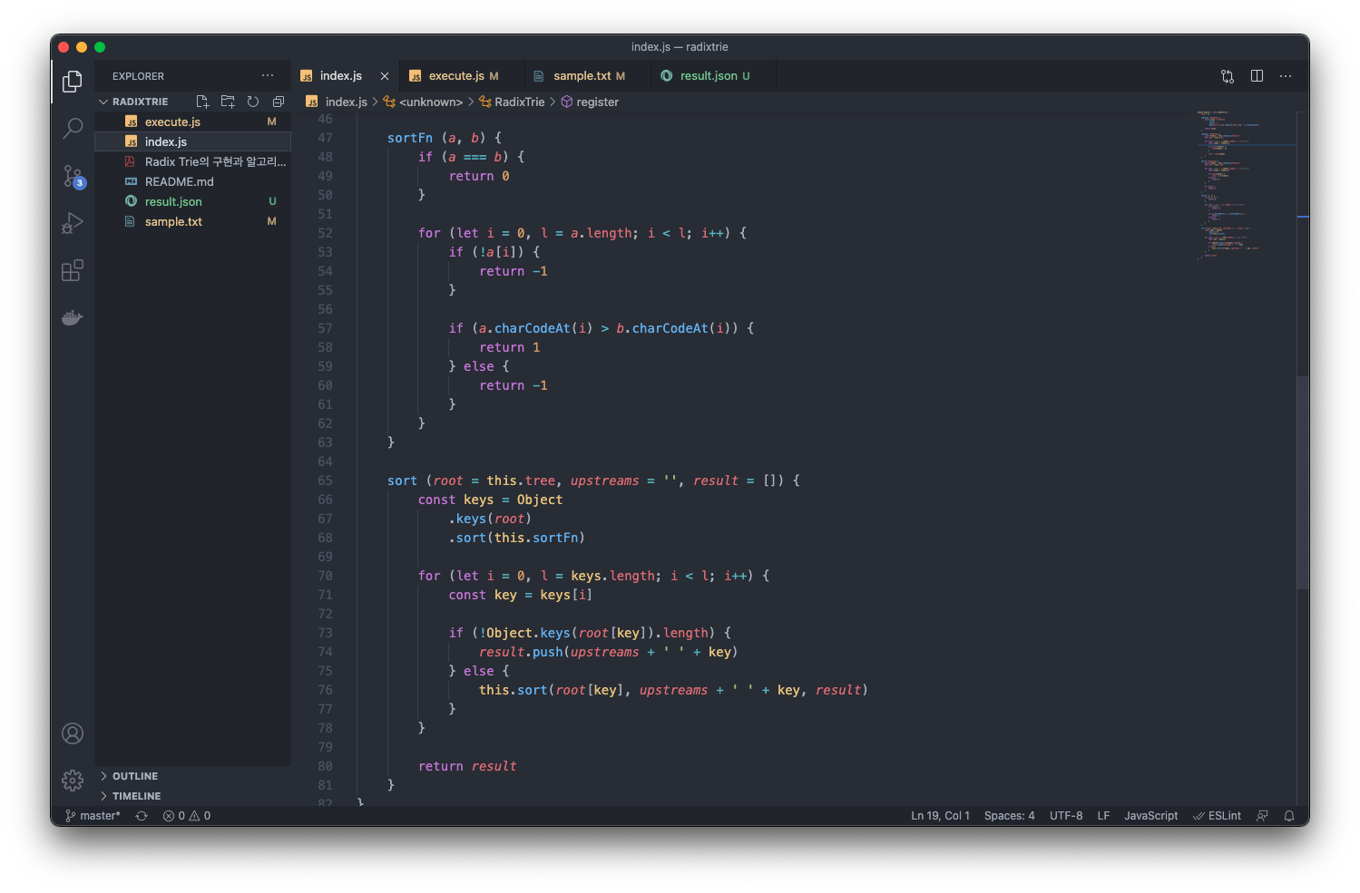
Notes:
# sort 함수의 구현을 보여주며 실제로 어떻게 동작하는지 제시
기본적인 sortFn 함수를 기준으로 테스트를 진행할 것임을 제시
여기에서 sortFn은 어떤 문장이 더 앞에 와야 하는지 제시하는 것임
– sort 함수는 sortFn 함수가 지역적으로 순회할 수 있도록 함

Slide 13
Number of sentences: 600
Text-to-Trie registration: 50.387ms
In-trie search: 16.092ms
In-trie sort: 11.725ms
In-trie normal O(n) sort: 1.011ms
Notes:
# 테스트 결과
- 첫 번째 테스트 결과는 600개의 문장을 대상으로 실험했음
– Radix Trie는 훨씬 더 많이 순회했기 때문에 시간이 오래 걸림

Slide 14
Number of sentences: 36000
Text-to-Trie registration: 674.051ms
In-trie search: 642.803ms
In-trie sort: 12.034ms
In-trie normal O(n) sort: 17.456ms
Notes:
# 테스트 결과
두 번째 테스트 결과는 36000(3만 6천)개의 문장을 대상으로 실험했음
이번에는 반대로 Radix Trie가 기본적인 방법보다 30% 이상 훨씬 빠르게 처리해냄

Slide 15
Number of sentences: 64200
Text-to-Trie registration: 1.192s
In-trie search: 1.168s
In-trie sort: 10.212ms
In-trie normal O(n) sort: 27.055ms
Notes:
# 테스트 결과
세 번째 테스트 결과는 64200개의 문장을 대상으로 결과가 어떻게 되는지 지켜봄
기본적으로 모든 값을 순회하는 normal sort는 모든 값을 돌아야 하므로 순회하는 갯수가 정해져 있음
여기에서 문장의 양이 많아질 수록 점점 값의 격차가 커진다는 사실을 검증할 수 있었음
그리고 실제로 값의 격차가 커짐

Slide 16



Radix Trie
Sort
Common Big-O(n)
Sort
하지만 순회하는 양이
단어가 많을수록 적어져
양이 많아도 시간적으로 유리
정렬 시간이 양에 비례함
단어마다 순회해야 하므로
기본적인 정렬 비용이 큼
Notes:
# 결과 그래프 비교
Radix Trie는 단어마다 순회해야 하므로 기본적인 정렬 비용이 매우 큼
하지만 문장의 개수가 많아졌을 경우에는 지역적인 탐색을 허용하므로 훨씬 더 적은 시간으로 정렬을 구현할 수 있음
반대로 일반적인 정렬은 완전히 개수에 비례함

Slide 17

Radix-Trie는
단어 마디마다 자르는
특성 상 양이 많을수록
효율적이다
Notes:
# 결론
즉, Radix Trie는 단어 마디마디마다 자르는 특성에서 개수가 많을수록 효율적임을 알 수 있음

